Slide 1
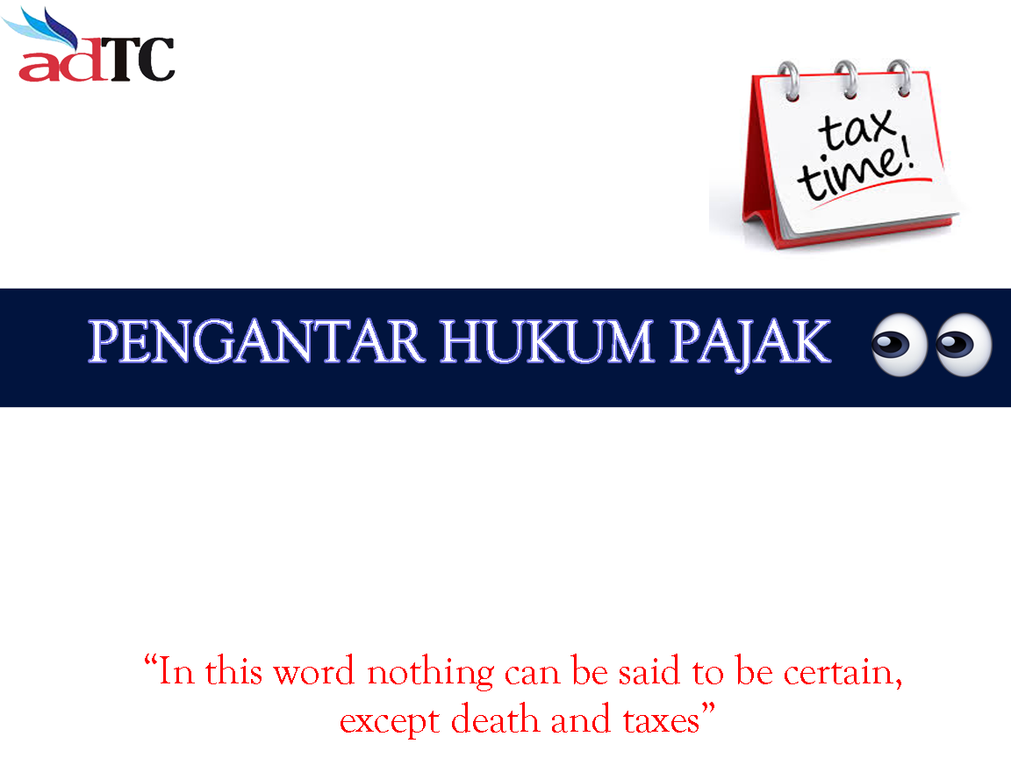
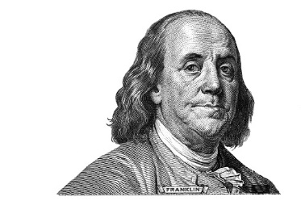

Slide 2


DEFINISI PAJAK
Menurut UU KUP No. 28 Tahun 2007
Kontribusi wajib kepada negara yang terutang oleh orang pribadi atau badan yang bersifat memaksa berdasarkan Undang-Undang, dengan tidak
mendapatkan imbalan dan digunakan untuk
secara langsung keperluan negara
bagi rakyat.
sebesar-besarnya kemakmuran

Slide 3
Pointer dari Definisi Pajak
Dipungut berdasarkan undang-undang
Sifatnya dapat dipaksakan
Tidak menunjukkan adanya kontraprestasi
Diperuntukkan pengeluaran pemerintah →
public investment

Slide 4


















Posyandu, Imunisasi
Fasilitas & Infrastruktur
Subsidi Pangan & BBM
Dana Alokasi Umum
APBN YANG SEBAGIAN BESAR
DARI PAJAK DIGUNAKAN UNTUK
MEMBIAYAI PENYELENGGARAAN
PEMERINTAHAN & PEMBANGUNAN
Pelayanan kesehatan
PEMILIHAN UMUM
Pertahanan & Keamanan
Penegakan Hukum
Penanggulan Bencana
Kelestarian
Budaya
Transportasi masal
Pendidikan
Kelestarian LH

Slide 5
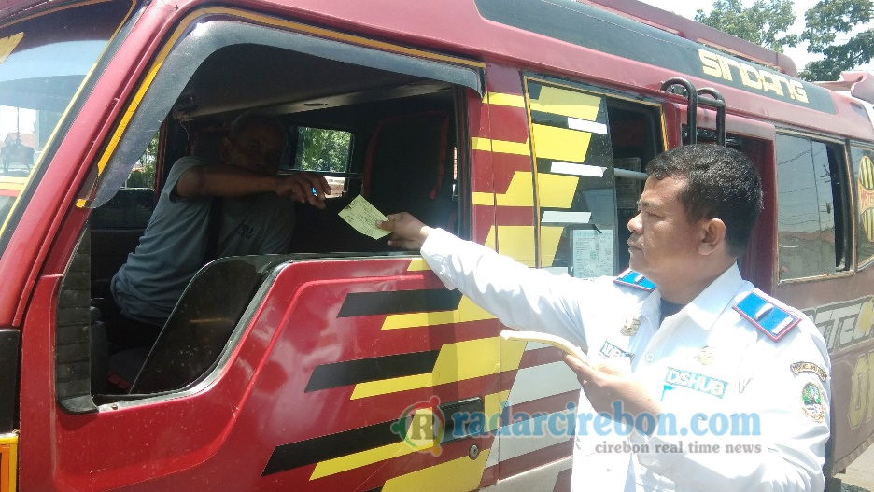
PERBEDAAN PAJAK
RETRIBUSI
Mendapat kontraprestasi langsung
Unsur yang melekat pada pengertian retibusi adalah:
Pemungutan retribusi harus berdasarkan undang-undang.
Sifat pemungutannya dapat dipaksakan
Pemungutannya dilakukan oleh negara
Digunakan untuk pengeluaran bagi masyarakat umum
Kontraprestasi langsung dapat dirasakan oleh pembayar retribusi

Slide 6
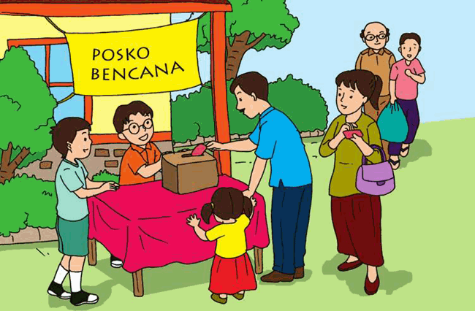
SUMBANGAN
PERBEDAAN PAJAK
Yang mendapat manfaat penerima sumbangan

Slide 7

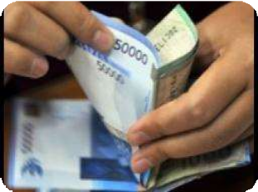


FUNGSI PAJAK
Fungsi Anggaran
Pajak digunakan untuk membiayai keperluan
negara
bagi
sebesar-besarnya kemakmuran rakyat.
Fungsi Mengatur / Regulasi
Pajak digunakan sebagai
pengendali masalah konsumsi melindungi kepentingan atau
maupun produksi untuk
memberikan suatu insentif bagi kegiatan usaha dalam negeri.

Slide 8
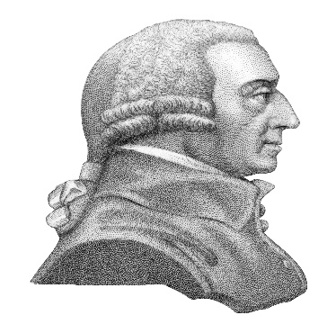
Azas & Dasar Pemungutan Pajak ( The Four Maxims )
EQUALITY
Pajak adil dan merata
Adil secara vertical
Adil secara horisontal
CONVINIENCE
Tidak menyulitkan,
Pay as you earn, ex:withholding system
CERTAINTY
tidak sewenang-wenang, berdasarkan undang-undang yang dilaksanakan
ECONOMY
Efisien
ex:self assesment
Adam Smith dalam An Inquiri into the nature and cause of the wealth of nations

Slide 9
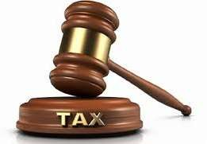





HUKUM PAJAK
HUKUM FORMAL
HUKUM MATERIAL
UU PPh, UU PPN/PPn BM, UU PBB, UU BEA METERAI, UU PDRD
UU KUP, UU PPSP, UU PP

Slide 10
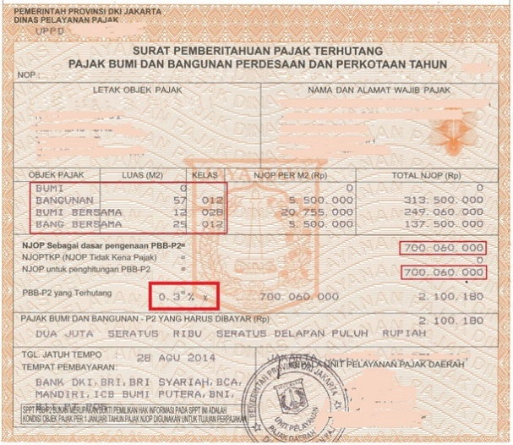
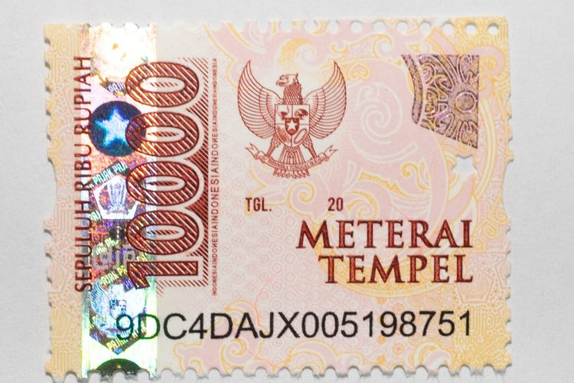
Penerapan Penggabungan Hukum Formal dan Material
- UU. Pajak Bumi dan Bangunan
- UU. Bea Perolehan Hak atas Tanah dan/atau Bangunan
- UU. Bea Materai

Slide 11
BREVET A&B
DASAR KETENTUAN PERPAJAKAN INDONESIA
HIERARKI PERPAJAKAN DI INDONESIA
Undang-Undang (UU)
(disamakan) Peraturan Pemerintah Pengganti Undang-Undang (PERPU)
Peraturan Pemerintah (PP)
Peraturan Menteri Keuangan (PMK)
Peraturan Direktur Jenderal Pajak (PER-DJP)
Surat Edaran Direktur Jenderal Pajak (SE-DJP)
Surat Direktur Jenderal Pajak (S)

Slide 12
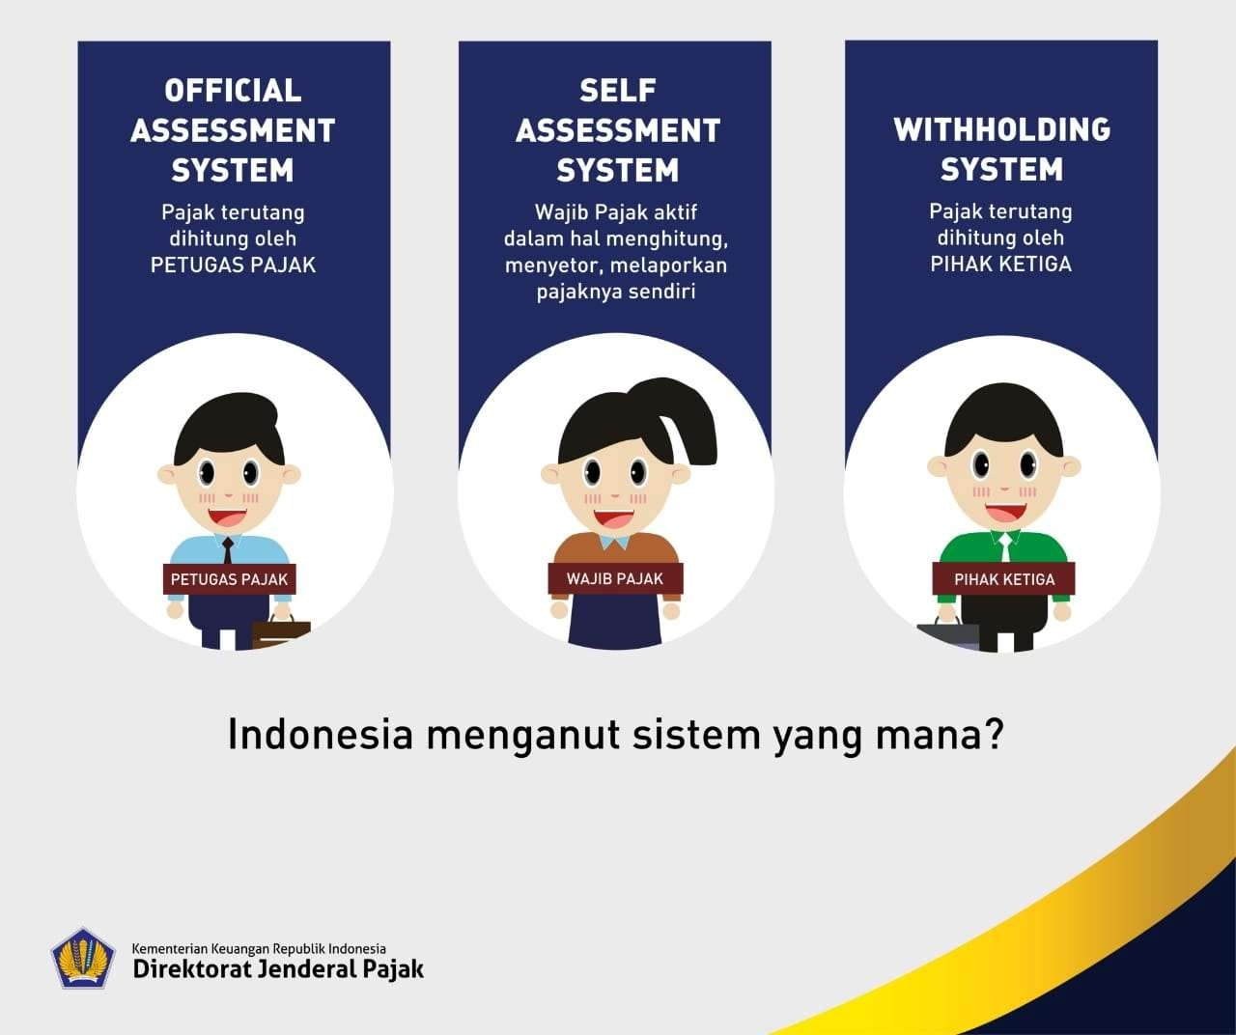
BREVET A&B
SISTEM PEMUNGUTAN PAJAK

Slide 13


OFFICIAL SYSTEM

Slide 14

SELF ASSESMENT SYSTEM
WP dituntut untuk aktif:
1 Mendaftar/Melapor Usaha
NPWP/PKP
Menyelenggarakan Pembukuan/Pencatatan
Menghitung Pajak
Laporan Keuangan
Pajak Terutang
Memperhitungkan Pajak
Membayar/Menyetor Pajak
Kredit Pajak
SSP
Melapor Pajak
Mem-file Dokumen Terkait Dengan Perpajakan
SPT
Hard/Soft Copy

Slide 15





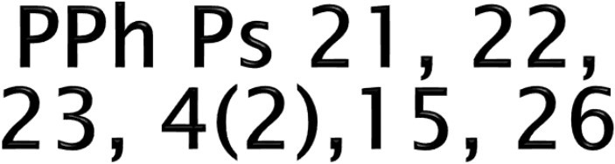

WITHHOLDING SYSTEM
KPP
PEMOTONG/ PEMUNGUT
SUBJEK

Slide 16
JENIS PAJAK DI INDONESIA
Pajak Penghasilan
Pajak Pertambahan Nilai & PPn BM
PBB P3
Bea Meterai
PAJAK PUSAT
PAJAK
PROPINSI
Bea Balik Nama
Pajak Kendaraan
PAJAK DAERAH
Pajak Hotel & Restoran
Pajak Hiburan
Pajak Reklame
PBB (P2)
BPHTB
PAJAK
KABUPATEN

Slide 17



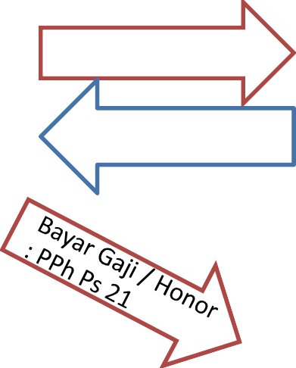
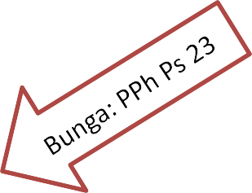



PAJAK DALAM PROSES BISNIS
Ilustrasi pada industri, perdagangan / jasa
BELI: PPN (PM)
JUAL: PPN (PK)
JASA: PPh Ps 23, 4(2), 22, 15
JASA: PPh Ps 23, 4(2), 22, 15
PT ABC
Dividen: PPh Ps
23/4(2), 26
Kreditur
Pemegang Saham
Pegawai / Tenaga Ahli

Slide 18
PAJAK DALAM PROSES BISNIS
Bagian Akuntansi
LAPORAN KEUANGAN
LABA KOMERSIAL
SPT
PENDAPATAN
HPP
LABA FISKAL
Koreksi Fiskal

Slide 19













Pasal 21
Pasal 29
Pasal 22
PENGHASILAN
UU
PPh
Psasal 25
Pasal 23
Pasal 26
Pasal 4(2)
Pasal 15

Slide 20
Usaha
Orang Pribadi
Self Assessment
Pegawai
Badan

Slide 21













BREVET A&B
PERTAMBAHAN
Pengertian PPN
Tarif PPN
Objek PPN
UU PPN
Mekanisme PPN
Subjek PPN
Saat dan Tempat Terutang
Pengusaha Kena Pajak
Dasar Pengenaan Pajak

Slide 22

SEKILAS PPh
Dengan pendekatan transaksi pada perusahaan
Pasal
21
22
23
4(2)
15
26
25
29
Keterangan
Pajak atas pekerjaan, jasa dan kegiatan yang dilakukan Orang Pribadi Pajak atas impor barang, penjualan barang ke Bendahara Pemerintah dll
Pajak atas BU RO HA DI SA JA
Jasa Konstruksi, Penjualan Tanah/ Bangunan, Sewa T/B, Bunga Bank dll... Sewa Kapal / Pesawat
Pajak yang dikenakan terhadap WPLN
Pajak Angsuran (Orang Pribadi / Badan)
Pajak Kurang Bayar akhir tahun (Orang Pribadi / Badan)

Slide 23
Pengenaan pajak di Indonesia
Negara
Daerah
PPH : UU. No. 7 Th. 1983
diubah UU. No. 36Th 2008
Dasar hukum Pajak Daerah & Retribusi:
UU No. 18 Th. 1997
diubah UU. No. 34 Th. 2000
UU 28 Tahun 2009
PPN dan PPnBM: UU. No. 8 Th. 1983
diubah UU. No. 42 Th. 2009
UU NO. 11 TAHUN 2020
CIPTA KERJA/
OMNIBUS LAW
Bea Meterai: UU. No. 13 Th. 1985
UU. No. 10 Th 2020
PBB: UU. No. 12 Th. 1985
diubah UU. No. 12 Th 1994
UU NO. 7 TAHUN 2021
HPP
BPHTB: UU. No. 21 Th. 1997
diubah UU. No. 20 Th. 2000

Slide 24
10 Negara dengan Tarif Pajak Tertinggi di Dunia
NEGARA | TARIF | SYARAT BERPENG MINIMAL
Aruba | 58,95% | US$ 171.149
Swedia | 56,6% | US$ 85.841
Denmark | 55,4% | US$ 70.633
Belanda | 52% | US$ 70.090
Belgia | 50% | US$ 45.037
Austria | 50% | US$ 74.442
Jepang | 50% | US$ 228.880
Inggris | 50% | US$ 234.484
Finlandia | 49,2% | US$ 87.222
Irlandia | 48% | US$ 40.696

Slide 25


Slide 26
Utang Pajak
- SECARA FORMAL : Utang pajak timbul karena Surat Ketetapan Pajak
(OFFICIAL ASSESSMENT)
- SECARA MATERIAL : Utang pajak timbul karena Undang – Undang
(SELF ASSESSMENT)

Slide 27

Hapusnya Utang Pajak
1. PEMBAYARAN : Pelunasan ke kas negara
2. KOMPENSASI : Kelebihan dari pembayaran pajak lainnya
3. DALUWARSA : Setelah sepuluh tahun
4. PEMBEBASAN : Keputusan keberatan/
peninjauan kembali
5. PENGHAPUSAN : Keadaan keuangan WP

Slide 28
FISKUS
PENDAFTARAN
SKP-KB,
N, KBT
PEMERIKSAAN
NPWP
KEBERATAN
PENETAPAN
SSP
PEMBAYARAN
PEMBUKUAN
KEP KEBERATAN
BANDING
SPT
BPP
PELAPORAN
KEP BANDING
MA

Slide 29
Perlawanan Terhadap Pajak
PERLAWANAN PASIF
PERLAWANAN AKTIF

Slide 30



PERLAWANAN PASIF
Hambatan yang mempersulit pemungutan pajak berhubungan erat dengan :
Struktur ekonomi suatu negara
Perkembangan intelektual dan moral penduduk
Teknik pemungutan pajak itu sendiri

Slide 31
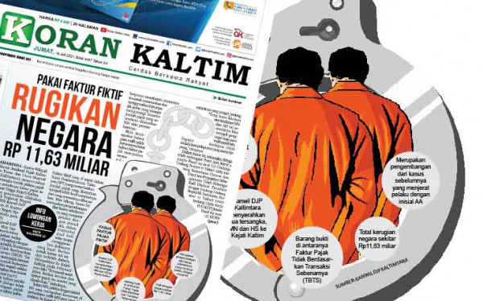
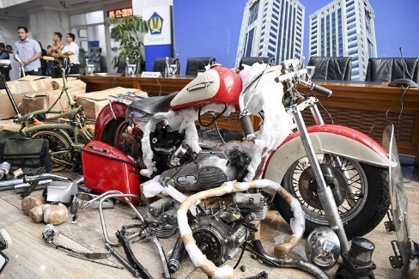
PERLAWANAN AKTIF
Perlawanan secara nyata terlihat pada :
Usaha dan perbuatan secara langsung kepada Pemerintah (fiskus)
Cara – cara perlawanan tersebut adalah :
Penghindaran diri dari pajak (tax avoidance)
Pengelakan diri dari pajak (tax evasion)
Melalaikan pajak

Slide 32
SANKSI HUKUM PAJAK
Hukum Perdata
Mencari dasar kemungkinan pemungutan atas kejadian,keadaan dan perbuatan hukum yang bergerak dalam lingkungan perdata
Hukum Pidana
Adanya sanksi atas kealpaan dan kesengajaan terhadap WP yang melanggar peraturan
Pasal 38 dan Pasal 39
Pasal 7 dan Pasal 9

Slide 33


